Slide 1
Dělení číslem 6

Slide 2
Klikni na čísla, která jsou násobkem čísla 6. Při správné odpovědi se číslo zabarví zeleně.
32
21
41
54
28
36
35
48
16
12
24
60
42
18
Adam dostal za úkol doplnit tabulku. Zkontrolujte zda ji správně doplnil. Neměl tam chyby?
Pokud ano, klikni na nesprávný výsledek. Ten se zabarví červeně.
X
60
48
24
30
42
54
18
12
36
X : 6
10
9
4
6
7
9
4
2
6

Slide 3

Vojáci nastoupili do šestistupu.
Kolik řad vytvoří 36 vojáků?
36 vojáků vytvoří řad.
Kolik řad vytvoří 48 vojáků?
48 vojáků vytvoří řad.
6
8
0
5
10
15
s
s
s
s
1
2
3
4
5
6
7
8
9
0

Slide 4
:6
Doplň tabulku:
6
1
18
8
30
3
7
54
9
24
5
4
12
0
2

Slide 5

Pokladník měl rozdělit 42 kč šesti dětem.
Kolik každé dítě dostalo? Odpověz celou větou a potvrď si, že si nechybil kliknutím na černý obdélníček.
Každé dítě dostalo Kč.
výsledek
7

Slide 6


Lucka šetřila a v kasičce měla :
6 korun
5 dvoukorun
3 pětikoruny
6 desetikorun
Kolik korun naspořila? Odpověz celou větou
a potvrď si, že si nechybil kliknutím na
černý obdélníček.
Lucka naspořila 91 korun.
výsledek

Slide 7

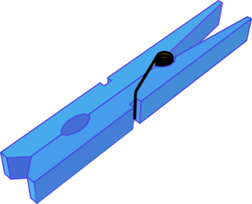
Maminka měla 48 dřevěných kolíků. Kolíků z plastů má 6 krát méně než dřevěných.
Kolik má kolíků z plastů?
Maminka má 8 kolíků z plastu.
výsledek

Slide 8

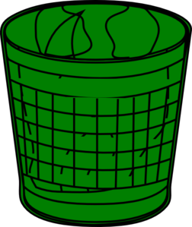

Na stole leží 8 košíků s jablky. Košíků s hruškami je na stole
8 krát méně než košíků s jablky.
Kolik leží na stole košíků s hruškami?
Na stole leží jeden košík s hruškami.
výsledek

Slide 9

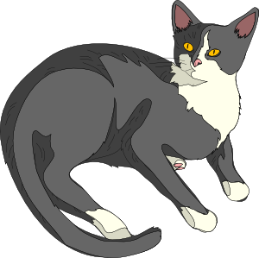
V útulku bylo 36 opuštěných psů. Koček bylo 6 krát méně.
Kolik koček bylo v útulku?
V útulku bylo jen 6 koček.
výsledek

Slide 10
Zdroje obrázků:
[ cit. 2020 – 02 – 17 ]. Dostupné pod licencí Public domain na WWW:
<
http://www.clker.com/clipart-army-veteran.html
>
<
http://www.clker.com/clipart-money-15.html
>
<
http://www.clker.com/clipart-piggybank-pink.html
>
<
http://www.clker.com/clipart-gold-coins-1.html
>
<
http://www.clker.com/clipart-clothing-pin.html
>
<
http://www.clker.com/clipart-blue-peg.html
>
<
>
http://www.clker.com/clipart-green-trash-bin.html
<
http://www.clker.com/clipart-3982.html
>
<
>
http://www.clker.com/clipart-13221.html
<
http://www.clker.com/clipart-3464.html
>
<
http://www.clker.com/clipart-6989.html
>

